Slide 1
Интерактивная игра для дошкольников
Где кошка?
Отработка употребления предлогов в
самостоятельной речи
логопед: Викторова М.В.

Slide 2
На открывшемся слайде назвать где находится кошка по отношению к мебели.

Slide 3
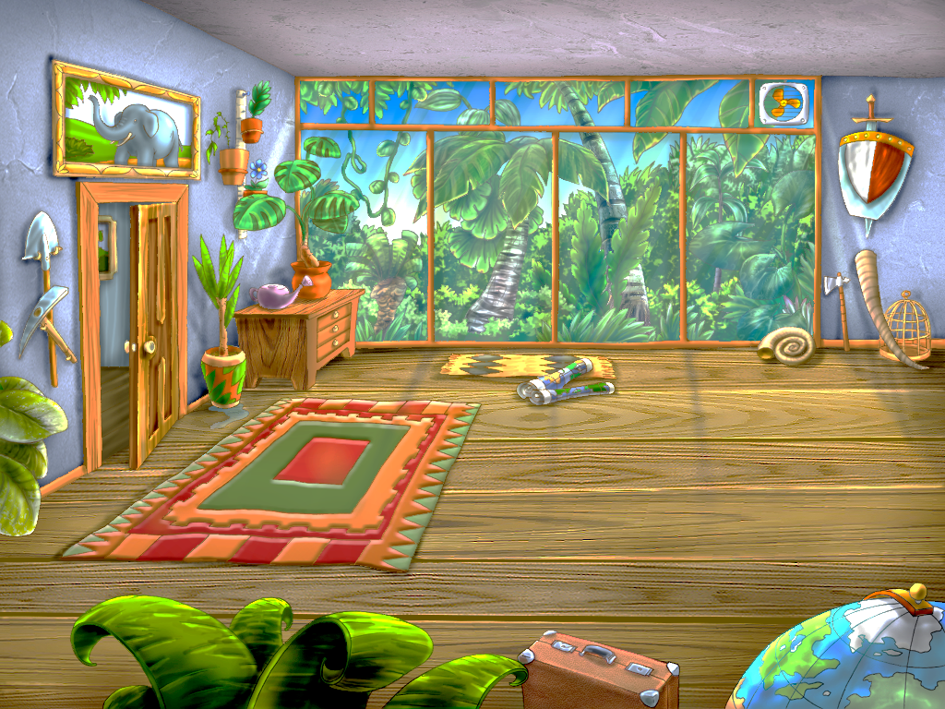
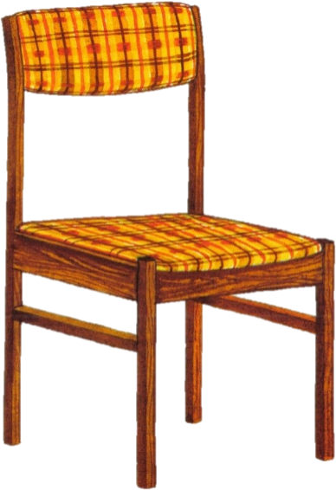
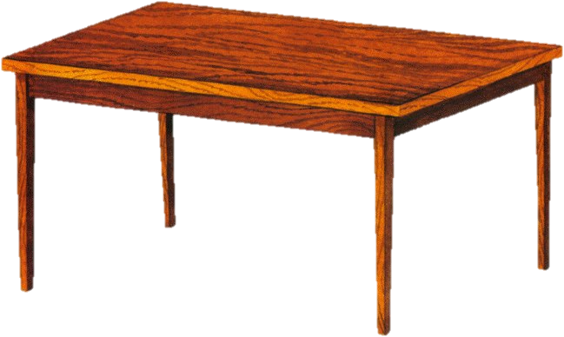
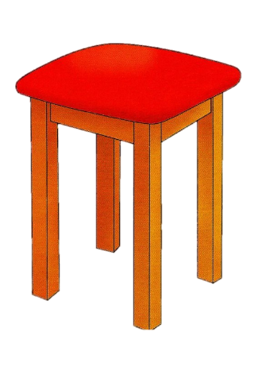
Интерактивная игра для дошкольников
Где кошка?
Отработка употребления предлогов в
самостоятельной речи
логопед: Викторова М.В.

Slide 4
Интерактивная игра для дошкольников
Где кошка?
Отработка употребления предлогов в
самостоятельной речи
логопед: Викторова М.В.

Slide 5
Интерактивная игра для дошкольников
Где кошка?
Отработка употребления предлогов в
самостоятельной речи
логопед: Викторова М.В.

Slide 6
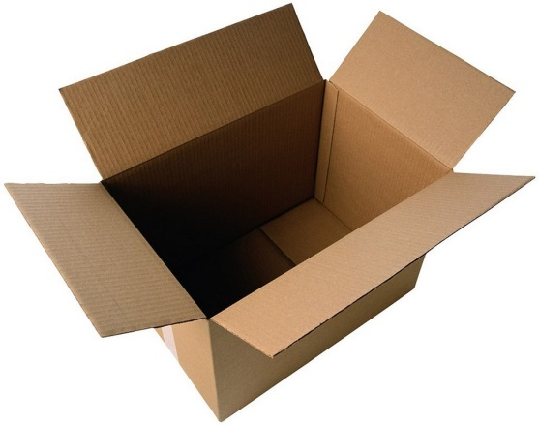
Интерактивная игра для дошкольников
Где кошка?
Отработка употребления предлогов в
самостоятельной речи
логопед: Викторова М.В.

Slide 7
Интерактивная игра для дошкольников
Где кошка?
Отработка употребления предлогов в
самостоятельной речи
логопед: Викторова М.В.

